Slide 1
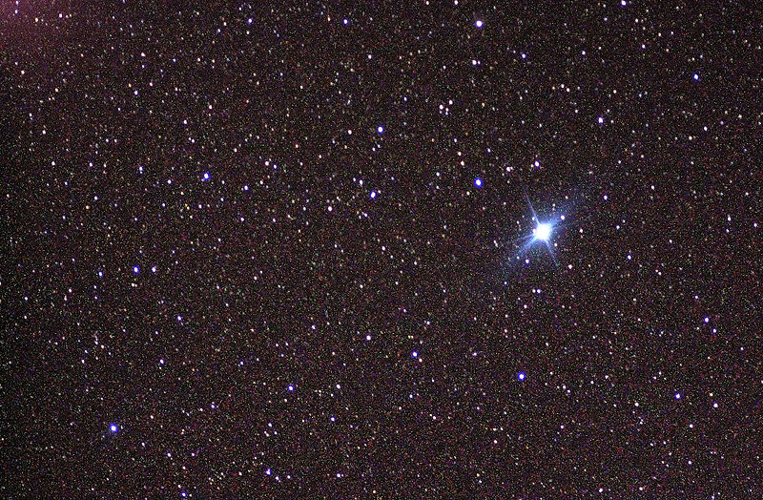
Канопус
Подготовила ученица 11-А класса
Самойленко Дария

Slide 2
План:
Общая информация
Наблюдательные данные
Условия наблюдения
Роль в навигации
Происхождение названия
Канопус в литературе
Вывод

Slide 3
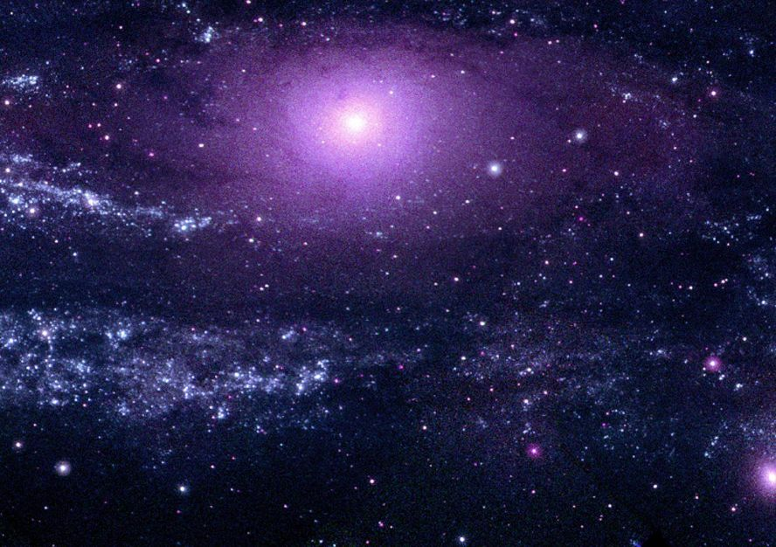
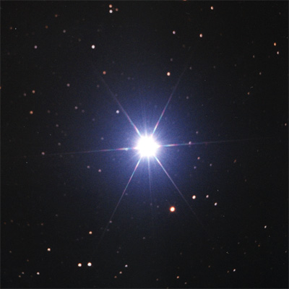
Общая информация
Кано́пус — звезда южного полушария, ярчайшая в созвездии Киля и вторая по яркости(после Сириуса и не считая Солнца) звезда на небе с видимым блеском −0,72^{m}.

Slide 4
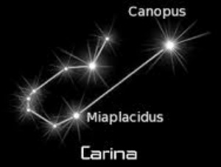
Наблюдательные данные
Наблюдательные данные
Прямое восхождение | 06^{ч} 23^{м} 57.1^{с}
Склонение | -52° 41′ 45″
Расстояние | 310 ± 20 св. лет (96 ± 5 пк)
Созвездие | Киль

Slide 5
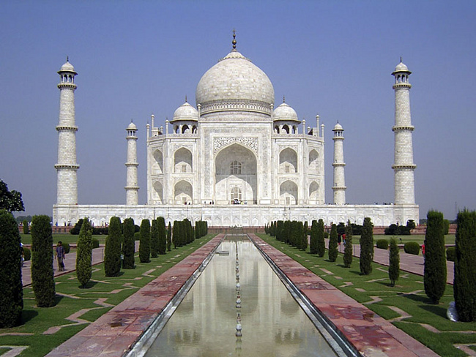
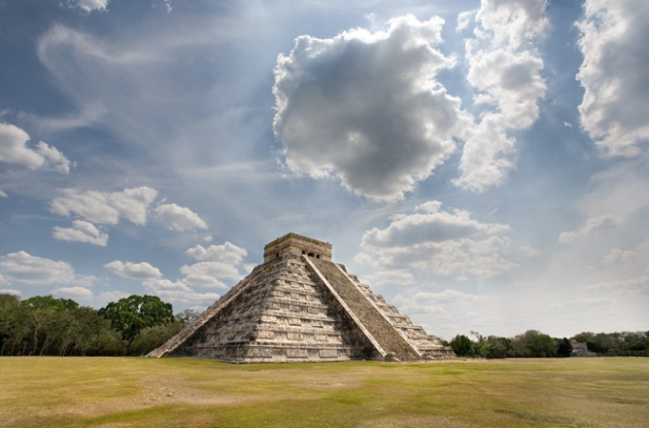
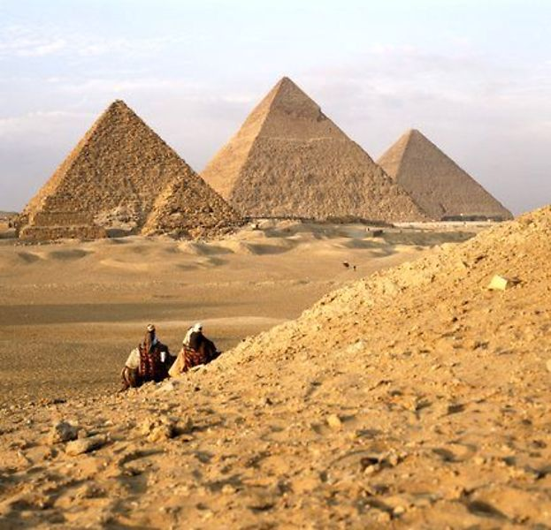
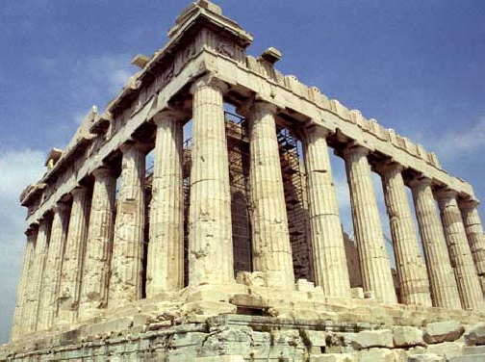
Условия наблюдения
Канопус имеет южное склонение почти в 53 градуса, и поэтому виден он в Северном полушарии только к югу от 37 градусов северной широты. Город, к югу от которого виден Канопус — Афины. Канопус можно наблюдать в Северном полушарии в Египте, Индии, юге США, Мексике. В Северном полушарии виден в низких широтах зимой, в Южном полушарии Канопус к югу от 37 градусов южной широты линию горизонта не пересекает и всегда находится на небе. К примеру, незаходящим Канопус является на юге Австралии, в Новой Зеландии.

Slide 6
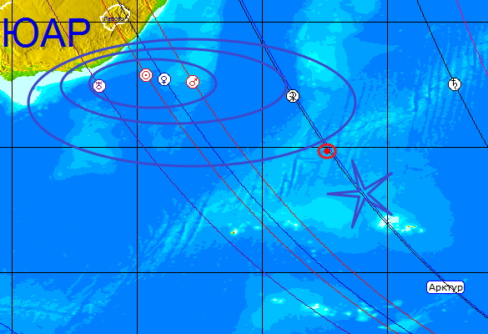
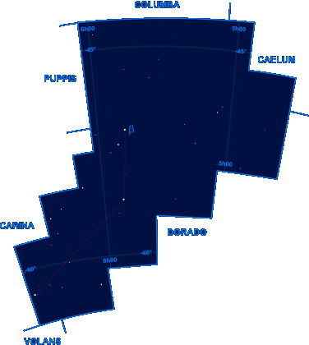
Роль в навигации
Канопус использовался в северном полушарии как южная полярная звезда. Разумеется, это продолжалось до введения в использование компаса. В наше времянайдены другие способы навигации. В былые времена Канопус часто называли «путеводной звездой».
Канопус используется в системах астрокоррекции, начиная с первых советских межпланетных станций . В советском исполнении Канопус был основным ориентиром, а Сириус — резервным.

Slide 7
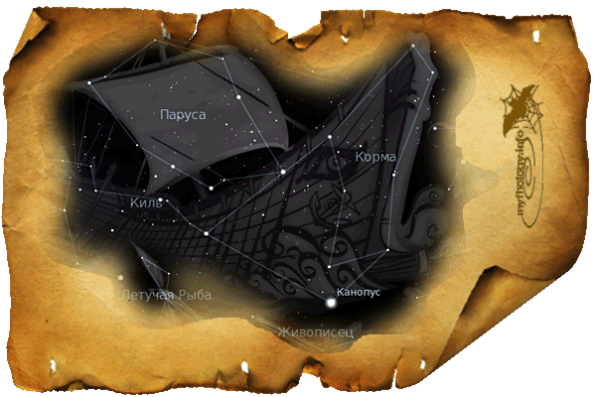
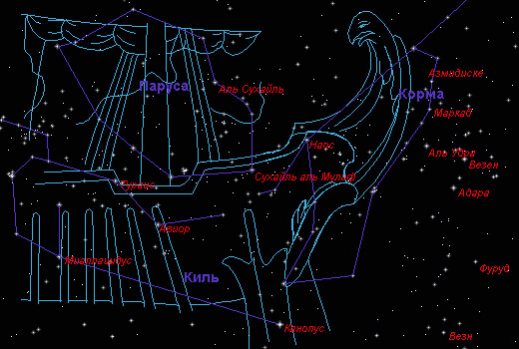
Происхождение названия
Существует несколько версий названия Канопус.
Греческая мифологическая версия. Согласно греческой мифологии, звезда получила имя от кормчего Менелая, умершего в Египте.
Египетская версия. Выражение Kahi Nub означает «золотая земля», что, вероятно, связано с особенностями наблюдения Канопуса: вследствие большого южного склонения звезда может наблюдаться только низко над горизонтом и часто окрашивается приземными слоями атмосферы в красный цвет.
Семитская версия. Восходит к трёхсогласному корню G(C)-N-B (Gimmel-Nun-Beth), озвучившимуся греками как «Канопус».

Slide 8
Канопус в литературе
В научно-фантастической серии Фрэнка Герберта «Хроники Дюны» планета Арракис (основное место действия большинства романов цикла) является третьей планетой системы Канопуса.
У Эдмонда Гамильтона в романах «Звёздные короли» (1949) и «Возвращение к звёздам» (1970) Канопус, точнее планета Троон в планетарной системе Канопуса, является столицей могущественной Средне-Галактической Империи. Автором допущена ошибка — Канопус помещён в центр Галактики на расстояние около 30 000 световых лет от Земли (это связано с тем, что в «Звездных королях» Гамильтон использовал в качестве карты Галактики карту звездного неба). В этом же ключе Канопус упоминается в серии романов «Звёздный Волк» (1998—2006), написанной Сергеем Сухиновым по мотивам произведений Э. Гамильтона.
Дорис Лессинг в своих книгах Канопус в Аргосе описывает цивилизацию доброжелательных существ, располагающихся на Канопусе и играющих роль в человеческой истории.
В «Рассказе Пиркса», входящем в цикл «Рассказов о пилоте Пирксе» Станислава Лема, Канопус является звездой радианта метеоритного роя, вместе с которым в Солнечную систему прилетает погибший инопланетный корабль.
В телесериале «Звёздный путь», в эпизоде Star Trek: The Original Series«Where No Man Has Gone Before», упоминается, что сонет «Nightingale Woman» (Женщина-Соловей) был написан жителем системы Канопуса.
В аниме «Один: Космический корабль „Звёздный свет“» (1985) говорится, что родиной человечества является планета Один системы Канопуса.
В научной книге А. Томилина «Небо Земли» иногда появляется учёный по имени Канопус.

Slide 9
Вывод
. Канопус ярчайшая звезда созвездия Арго — а Киля — вторая по блеску звезда неба. Названа она в честь древнего города, находившегося недалеко от Александрии Египетской, к востоку от нее. Возможно, здесь вел свои наблюдения Птолемей. Так же Канопусом звали искусного кормчего Менелая. Канопус является основной звездой космической навигации. Он расположен почти точно в южном полюсе эклиптики; поэтому оптические приборы любой межпланетной станции, движущейся в плоскости эклиптики, всегда видят его в буквальном смысле слова «над головой». Угловое расстояние Канопуса от Солнца, где бы ни находился космический аппарат — вблизи Венеры или за орбитой Юпитера, равно 90°. Поэтому система оптической ориентации космического корабля может легко его поймать; достаточно навести на Солнце один оптический датчик и, закрутив космический аппарат вокруг этого направления, ждать, пока Канопус не попадет на ось второго датчика, перпендикулярного первому. После этого ориентация осей станции становится известной.

Slide 10
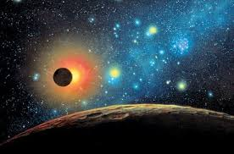
Спасибо за внимание

